Slide 1
班親會還未開始 歡迎參觀一下教室布置喔 !

Slide 2
學校事務提醒
本土語選修以續修為原則，不再每學年調查。
改修其他語別，才拿申請單
「學生卡」遺失損壞需自付工本費用申請補發
相關問題可至網站查詢。https://card.tycg.gov.tw/

Slide 3
學校事務提醒
學校人行道分區施工
9/16(一)~12/29(日)
機車請停南美街接送區。
校門口兩側無法臨停，可提前一個路口下車。

Slide 4
學校事務提醒
註冊單九月下旬才會發下，如需提前完成繳費，請告知，會另外先給註冊單。

Slide 5
學校事務提醒
流感疫苗接種10/9(三)
線上簽署(不施打也要填報)
當天不需健保卡

Slide 6
學校事務提醒
校慶運動會定於10/26(六)，10/28(一)補假一天。

Slide 7
學校事務提醒
期中考11/7(四)、11/8(五)
期末考1/9(四)、1/10(五)

Slide 8
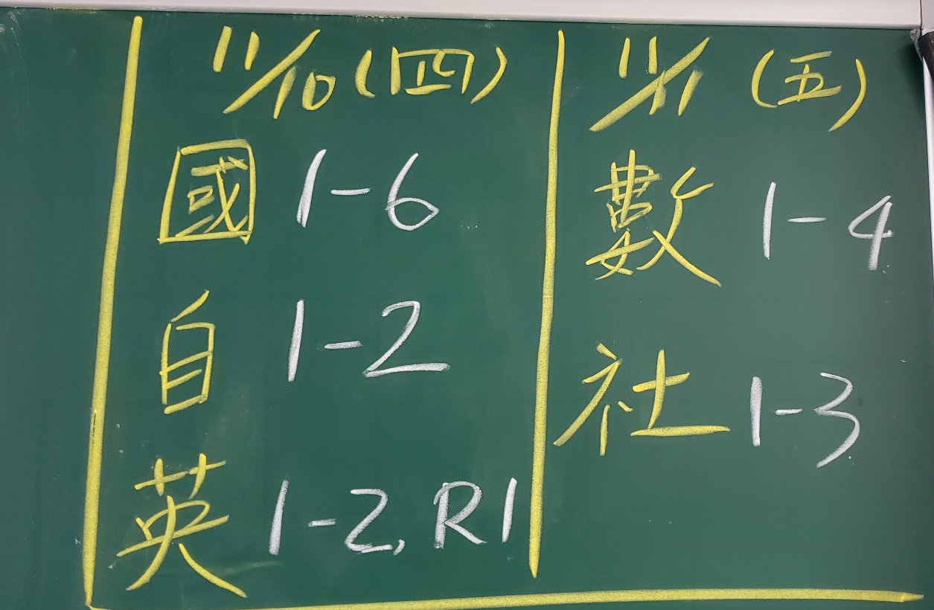
學校事務提醒
提前一個月在黑板提醒範圍
例如:

Slide 9
學校事務提醒
結業式1/20(一)
下學期開學日期2/11(二)
暫定，以教育局公文為依據
校外教學下學期辦理，確定日期後再通知。

Slide 10
班級事務 體育服裝規定
每週一、五上體育課
週五統一穿學校運動服
(週一若無法穿運動服，可穿著適合運動的衣褲)
五年級運動會前
週一、週四早上會到操場練習健康操(提前吃完早餐)

Slide 11
自我管理
作業簿由孩子自己保管
只有週三半天課，在學校下課時可以先寫當天功課，學習善用零碎時間
未交作業每日註明在聯絡簿，寫錯作業頁數也會要求擦乾淨
讓孩子每天看聯絡簿，確認功課進度

Slide 12
親師配合事項
當日聯絡簿簽名
了解孩子的學習狀況。
錯誤立即訂正-記憶正確的知識。
作業錯誤能立即更改，也讓孩子養成為自己負責的態度。
利用班級獎勵制度，提高孩子主動性
(全部訂正完才能被邀請玩桌遊)

Slide 13
親師配合事項
叮嚀孩子檢查每日學用品
把書包、課業整理好才就寢
不做孩子的「快遞郵差」
班上有備用餐具，若忘記帶可以借用，連續多次忘記帶才會處罰

Slide 14
課程提醒
數學加深加廣
高年級概念更複雜
複合概念變多 公因數、公倍數、分數通分、
多步驟計算…

Slide 15
課程提醒
國語課文篇幅加長，段落變多
加強理解能力
五年級練習重點
長篇課文-分意義段
文章結構概念、意義段大意
五星級短文(每週一個小主題)

Slide 16
班級支出項目
預計支出
國數自社練習簿50×4
甲乙本40×2
格子本、日記本15×3
閱讀易上手100(使用一年，下學期不再買)
影印27
美勞材料80
上下學期共約需一千元
9/17(二)開始收費(週一會貼單子通知)
五下期末總結，結餘再合併六年級使用
支用明細等廠商給收據後，公告在班網
班服預計一件300元左右，待確認製作件數再另外收費(五下)。

Slide 17
班級家長代表
票選統計
感謝8沐丞爸爸、12泓宇媽媽、16若綺媽媽擔任五年級家長代表
學校家長代表大會如果有空再參加就好了

Slide 18
分享--培養人際交往能力
培養描述事件與表達情緒的能力
學習尊重、包容、分享
尊重－物權概念、不說傷人的話
包容－接納同學的不一樣
分享－自己主動分享
不要求別人分享
不是條件交換

Slide 19
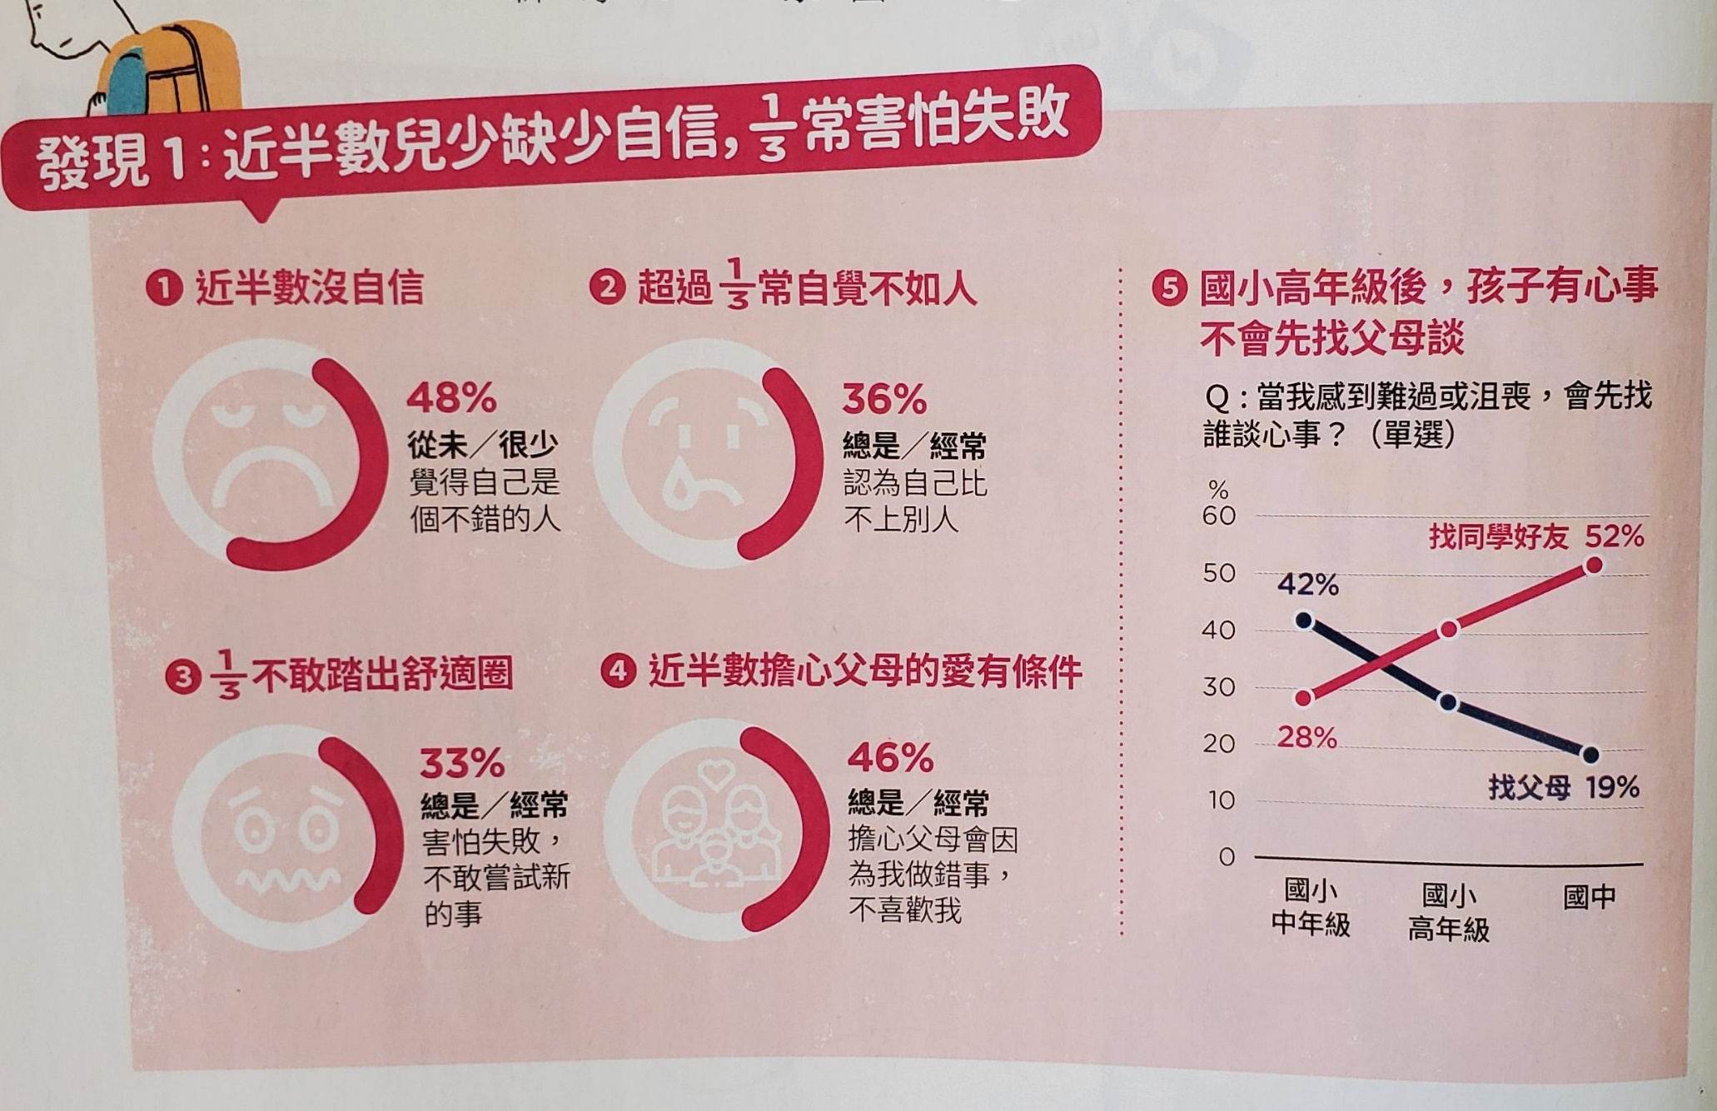
情緒自癒力

Slide 20
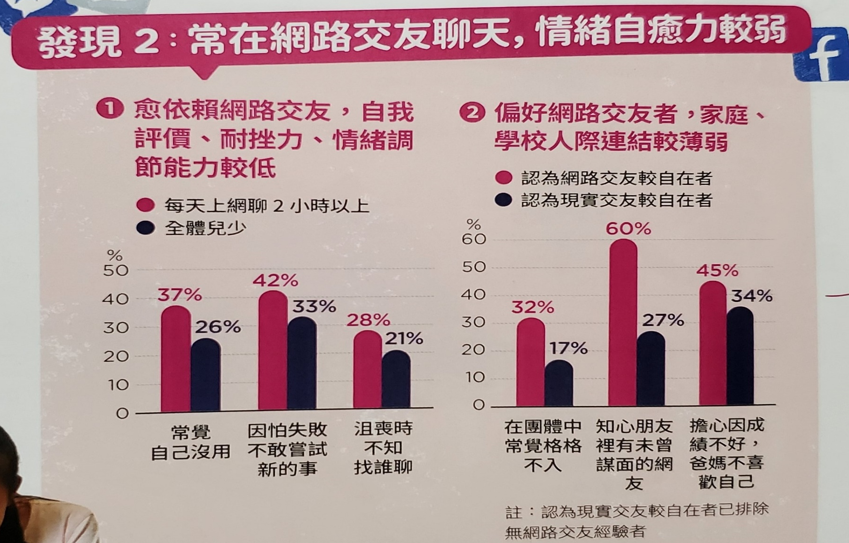
情緒自癒力

Slide 21
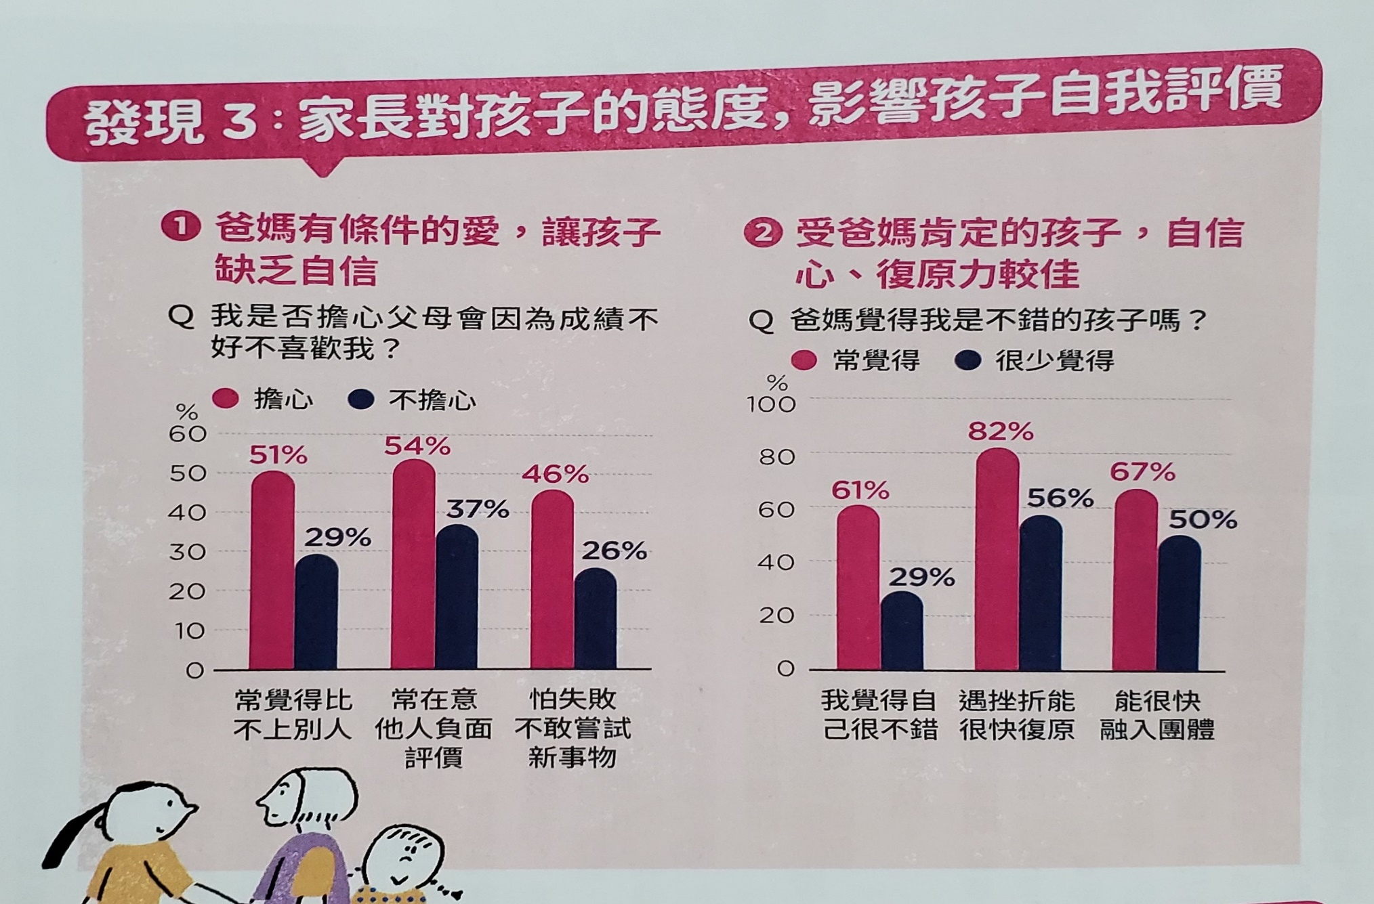
情緒自癒力

Slide 22
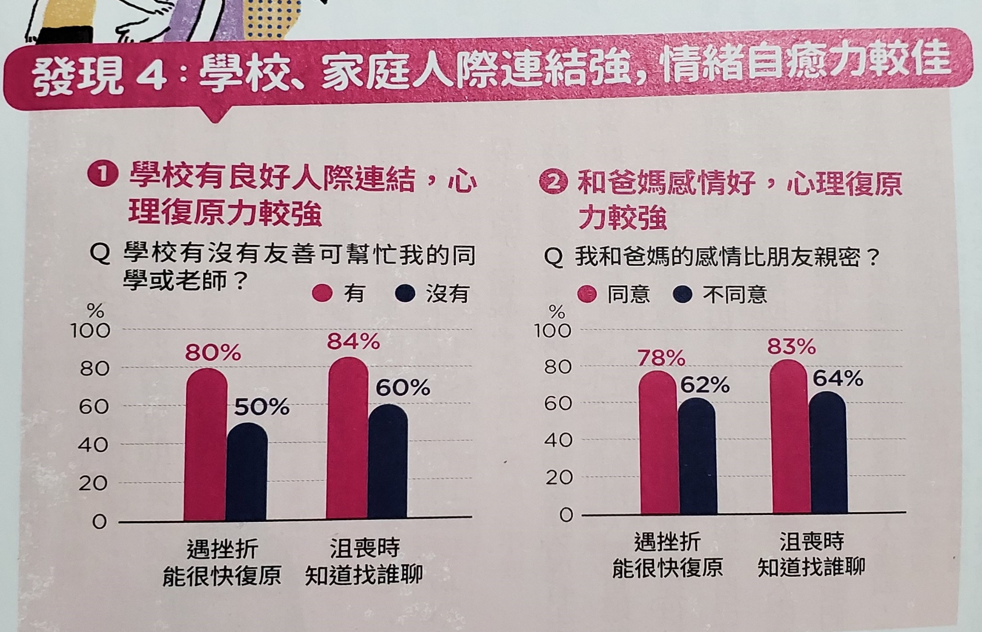
情緒自癒力

Slide 23
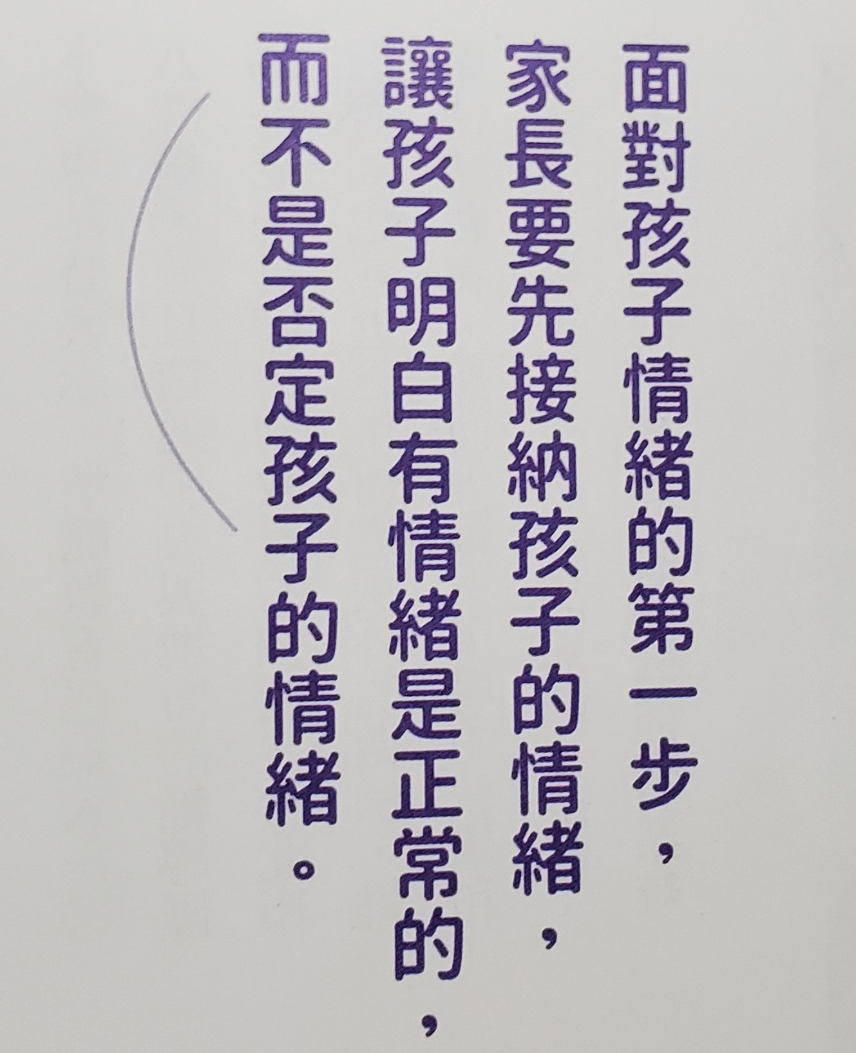
情緒自癒力

Slide 24
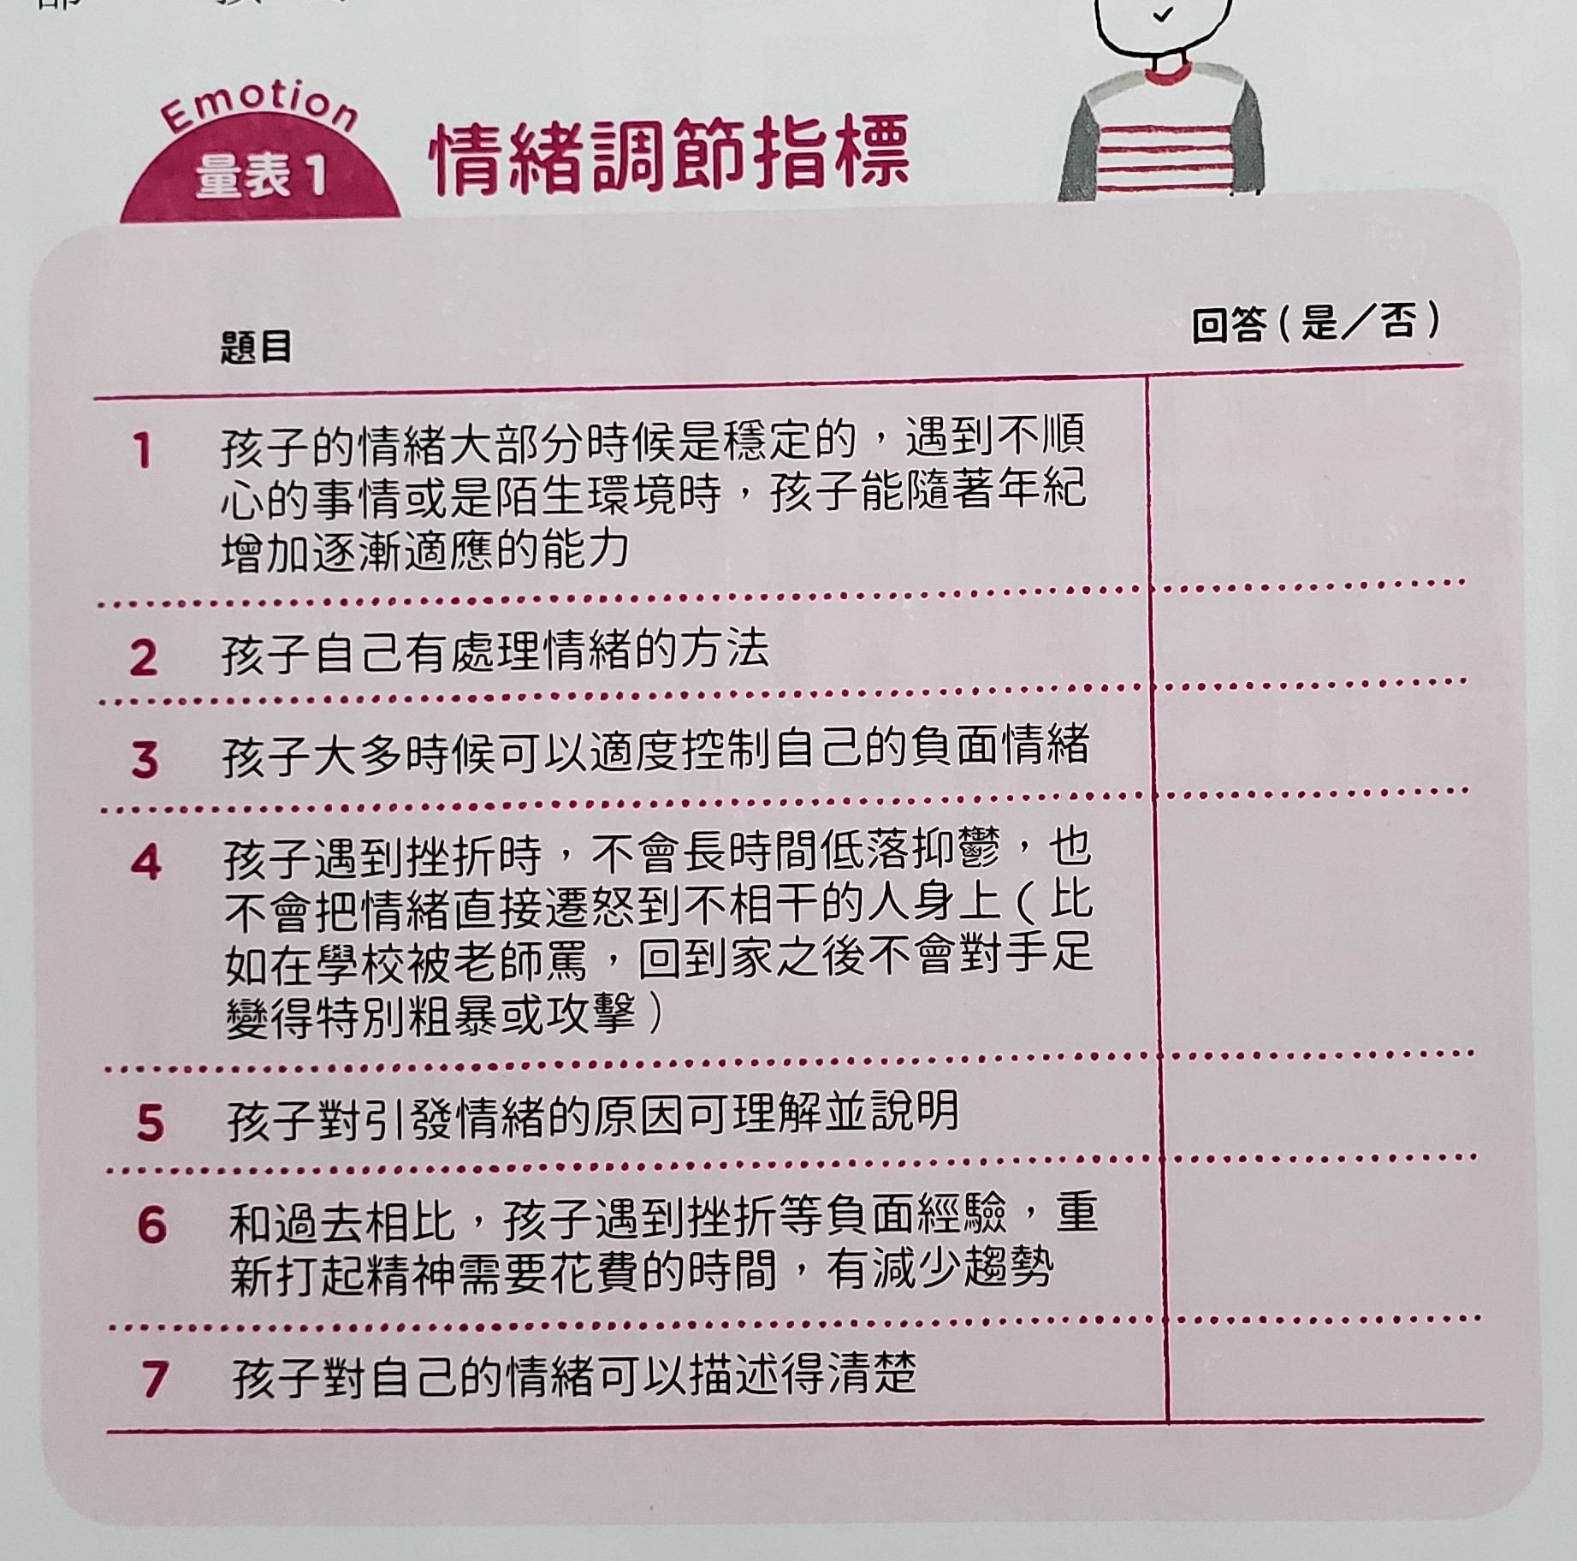
情緒自癒力檢測量表1

Slide 25
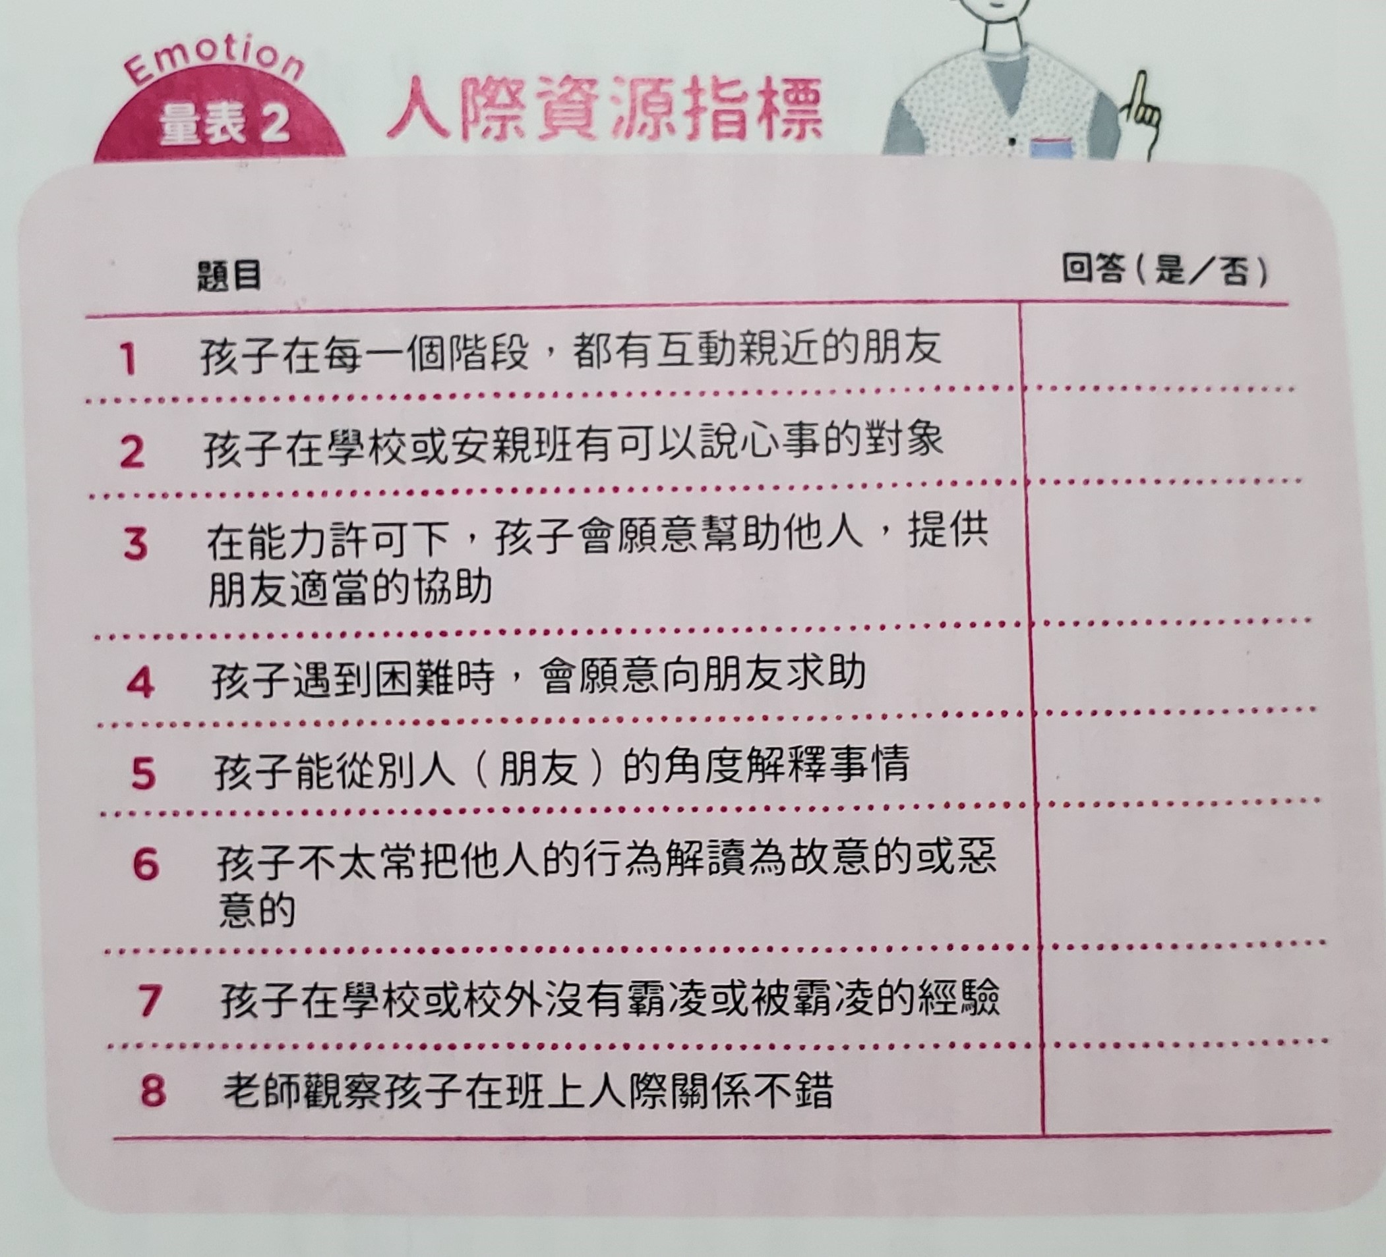
情緒自癒力檢測量表2
正向思考

Slide 26
感謝您的蒞臨!!

